Slide 1

Elementárna konfigurácia smerovačov Cisco
Ing. Peter Palúch, PhD., CCIE #23527, CCIP, CCAI Cisco Designated VIP 2011,2012 LAN & WAN
Katedra informačných sietí
Fakulta riadenia a informatiky, ŽU

Slide 2
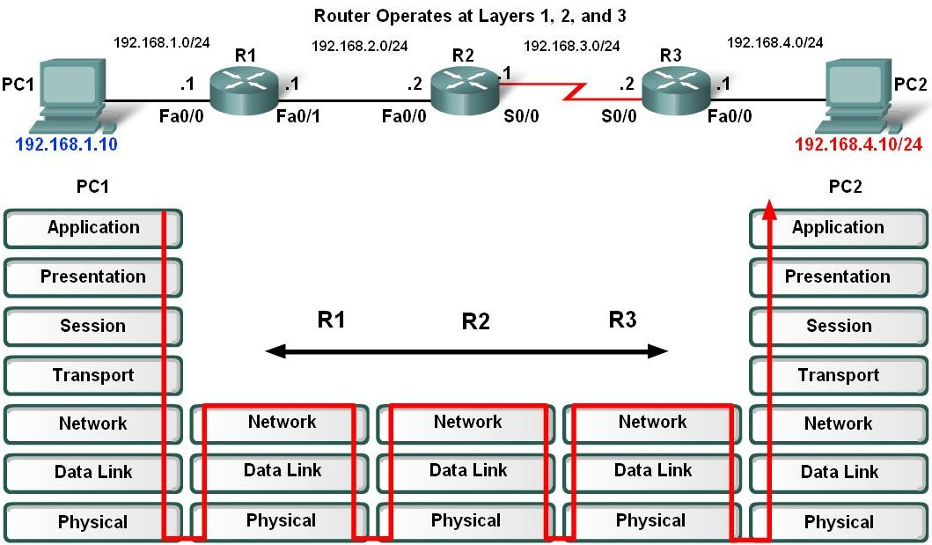
Činnosť smerovača
Smerovač je zariadením prvých troch vrstiev OSI
Každý smerovač opakuje tú istú činnosť
Prijíma na rozhraní postupnosť elektrických alebo optických signálov
Zo signálov rekonštruuje rámce
Ak rámec podľa adresovania patrí rozhraniu smerovača, začne ho spracovávať
Z rámca vyberie paket a načíta cieľovú IP adresu
Prehľadá smerovaciu tabuľku, nájde cieľovú sieť (binárne AND medzi cieľovou IP a maskou v riadku tabuľky, porovnanie výsledku s adresou siete v tomto riadku) a ďalšieho suseda
Paket vloží rámca, adresuje nájdenému susedovi a odošle rozhraním k nemu

Slide 3
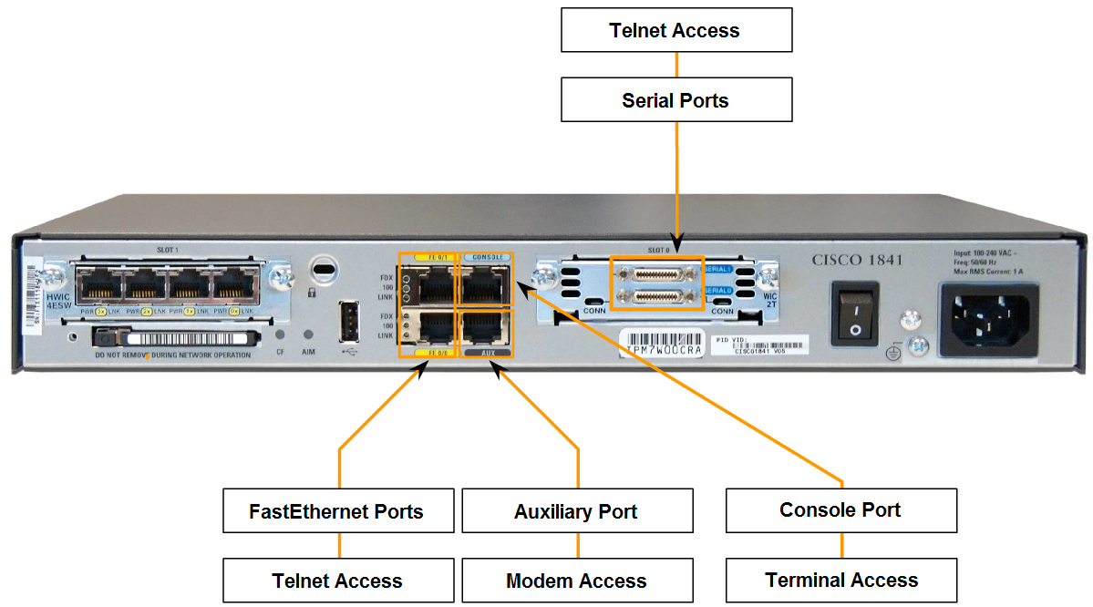
Cisco smerovače
Po zvyšok semestra sa budeme venovať smerovačom a ich konfigurácii
Konektory typického Cisco smerovača
Console: Manažmentový port, pripája sa ku COM portu počítača, slúži na konfiguráciu
AUX: Manažmentový port, pripája sa spravidla k modemu, slúži na konfiguráciu
FastEthernet, Serial: Sieťové rozhrania rôznych typov, slúžia na dátovú komunikáciu
Na rozhraniach používaných v našich laboratóriách je možné pripájať i odpájať kábel počas behu, bez vypínania zariadenia

Slide 4
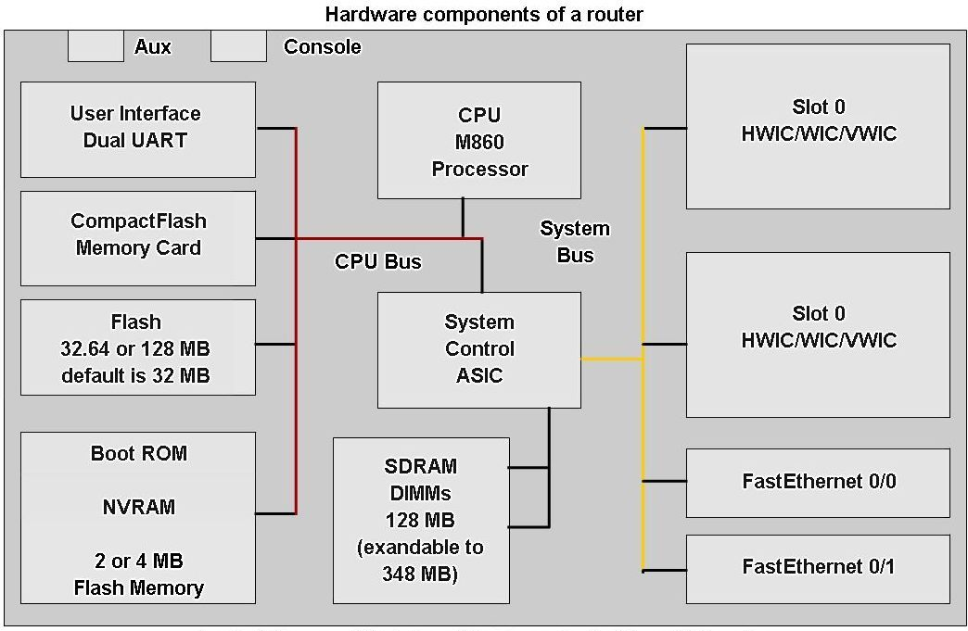
Smerovač je špecializovaný počítač
Smerovače sú vo svojom princípe počítačmi
Mávajú podobné komponenty ako obyčajné PC
Sú vybavené početnými sieťovými rozhraniami rôznych druhov
Ich vnútorná konštrukcia je zameraná na čo najvyššiu priepustnosť pri prenose a spracovaní tokov dát
Komponenty:
CPU – procesor
UART – radič portov CON, AUX
RAM – obsahuje pracovné dáta, bežiaci kód operačného systému, aktuálnu konfiguráciu, smerovaciu tabuľku, atď.
NVRAM – obsahuje uloženú konfiguráciu (trvanlivá pamäť)
FLASH – obsahuje operačný systém (trvanlivá pamäť)
ROM – obsahuje zavádzač operačného systému, diagnostický kód ROMMON a POST
ASIC – špecializovaný jednoúčelový obvod na špeciálne funkcie

Slide 5
Rozhrania smerovača
Rozhrania smerovača sa zvyknú tradične deliť na rozhranie pre WAN a pre LAN
WAN a LAN rozhrania sú si rovnocenné, akurát využívajú rôzne fyzické a linkové technológie vhodné pre WAN alebo LAN siete
WAN rozhrania smerovača
Sériové rozhrania (RS-232, X.21, V.35)
Frame Relay, ISDN, ATM, SDH/SONET, DOCSIS, DSL
V poslednej dobe aj Ethernet
S výnimkou Ethernetu WAN rozhrania nemávajú MAC adresu, podľa linkovej technológie však môžu používať rôzne iné linkové adresy
LAN rozhrania smerovača
V súčasnosti takmer výlučne Ethernet rôznych rýchlostí
Smerovač je vlastne zariadením, ktoré je schopné prepájať siete rôznych linkových technológií, a tým aj LAN a WAN siete

Slide 6
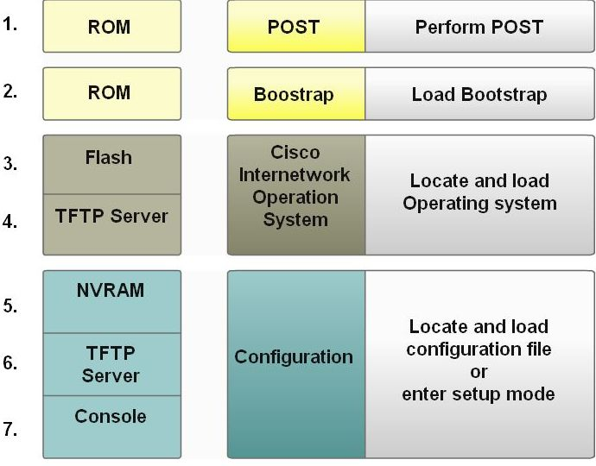
Proces štartu smerovača
Smerovač po zapnutí štartuje v niekoľkých krokoch
Z ROM sa nahrá a spustí Power-On Self Test program, ktorý urobí základnú diagnostiku hardvéru smerovača (najmä CPU a RAM)
Z ROM sa nahrá a spustí zavádzač operačného systému, ktorého úlohou je nájsť a zaviesť správny operačný systém
Operačný systém sa hľadá najprv vo FLASH pamäti. Ak v nej nie je, smerovač sa ho bude snažiť nahrať cez TFTP
Po zavedení operačného systému a jeho spustí smerovač hľadá súbor s konfiguráciou. Ten sa najprv hľadá v pamäti NVRAM. Ak v nej nie je, smerovač ho bude hľadať cez TFTP. Ak nie je dostupný ani cez TFTP, očakáva ho na konzole

Slide 7
Operačný systém na zariadeniach Cisco
Na Cisco zariadeniach sa v súčasnosti najčastejšie používajú tieto operačné systémy
IOS (Internetwork Operating System): Najstarší OS, postavený na vlastnom monolitickom jadre, používa sa na väčšine smerovačov a prepínačov, stále vyvíjaný, ale v princípe už zastaralý
IOS-XR: Postavený na komerčnom mikrojadre QNX, používa sa len na smerovačoch najvyššej triedy (ASR9000, CRS-1, CRS-3)
IOS-XE: Postavený na jadre Linux, používa sa len na zariadeniach vyššej triedy (ASR1000, Catalyst 4500E)
NX-OS: Postavený na jadre Linux, používa sa len na prepínačoch Nexus určených pre dátové centrá
ASA OS: Postavený na jadre Linux, používa sa len na firewalloch ASA
My budeme na zariadeniach pracovať s operačným systémom Cisco IOS (nemýliť si s Apple iOS ☺)

Slide 8
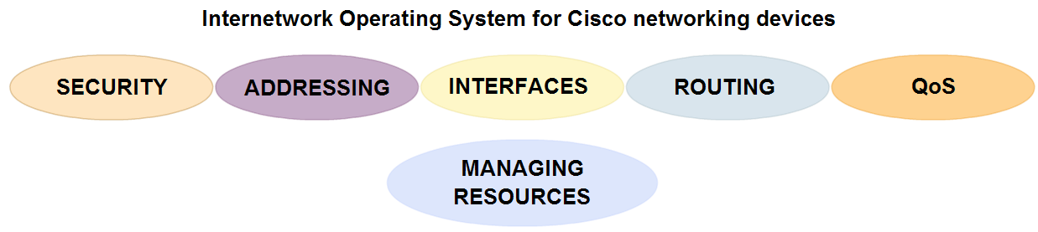
Internetwork Operating System
IOS je špecializovaný sieťový operačný systém
Stará sa o riadenie hardvéru sieťového zariadenia (obsahuje ovládače), prideľuje systémové prostriedky bežiacim procesom (procesor, pamäť, I/O periférie, ...)
Vykonáva sieťové operácie (prepínanie, smerovanie, filtrovanie, beh rôznych riadiacich protokolov, ...)
Je optimalizovaný pre vykonávanie sieťových operácií
IOS je komerčný softvér
Nie je voľne dostupný ani šíriteľný, jedná sa o platený softvér
Legálne použitie IOSu je podmienené zakúpením licencie

Slide 9
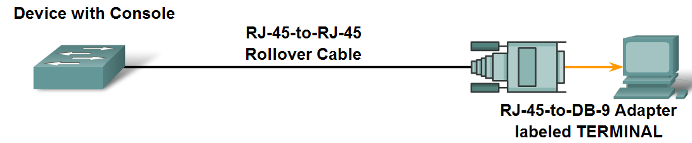
Spôsob konfigurácie zariadení s IOS
Zariadenie, na ktorom beží IOS, sa ovláda a nastavuje pomocou textového príkazového riadku
Tzv. CLI – Command Line Interface
Existujú i grafické utility na „komfortnú“ konfiguráciu, avšak tými sa nebudeme vôbec zaoberať (sú pre amatérov, nie pre profíkov ☺)
Prístup k príkazovému riadku je možné získať viacerými spôsobmi
Pripojením konzolového (rollover) kábla k portu CON alebo AUX a konfigurácia cez COM port počítača pomocou terminálového emulátora
Prostredníctvom protokolu Telnet alebo SSH (avšak zariadenie už musí byť nakonfigurované, mať funkčnú sieťovú konektivitu a umožňovať takýto vzdialený prístup)

Slide 10
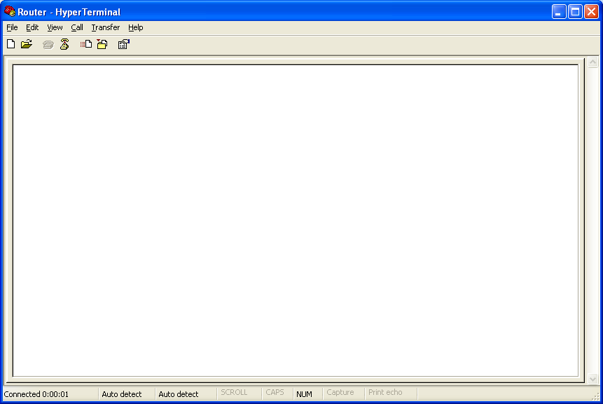
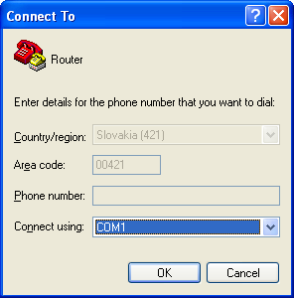
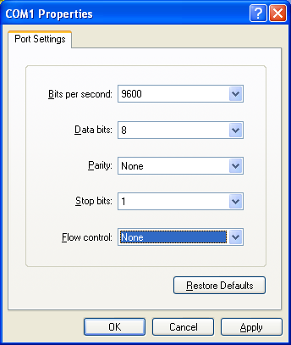
Prístup k IOS CLI cez konzolu a program HyperTerminal
Výber COM portu na počítači
Povinné parametre COM portu

Slide 11
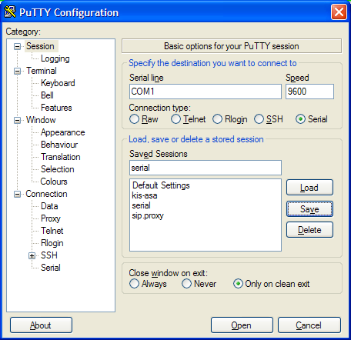
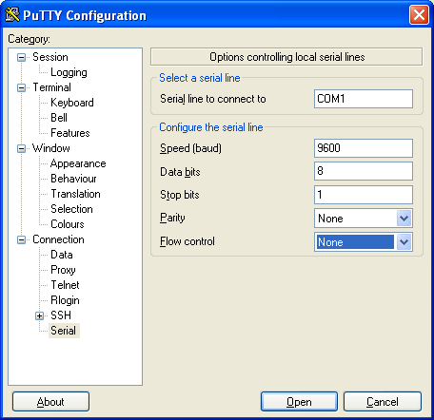
Prístup k IOS CLI cez konzolu a program PuTTY

Slide 12
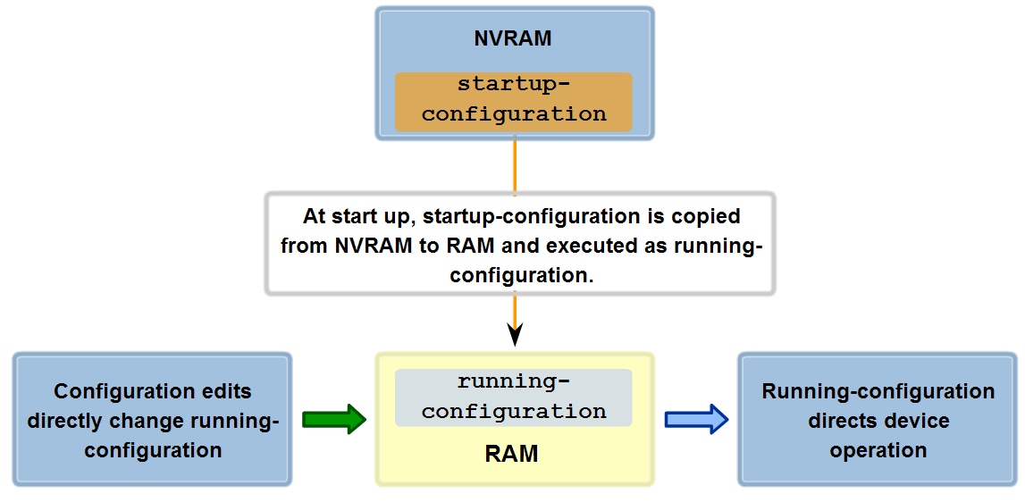
Konfigurácia na IOS zariadeniach
IOS rozlišuje dva druhy konfigurácie
startup-config – uložená konfigurácia použitá pri štarte IOSu
Súbor s konfiguráciou uložený v trvalej pamäti NVRAM, ktorý sa načíta pri štarte operačného systému
Po štarte operačného systému a prvotnom načítaní sa startup-config viac počas behu IOS nepoužíva
running-config – aktuálna bežiaca konfigurácia
Aktuálna aktívna konfigurácia v RAM
Pri štarte IOS sa startup-config kopíruje do RAM a tým sa z neho stane running-config
Počas behu IOSu je túto konfiguráciu možné meniť, prípadne uložiť ako startup-config

Slide 13
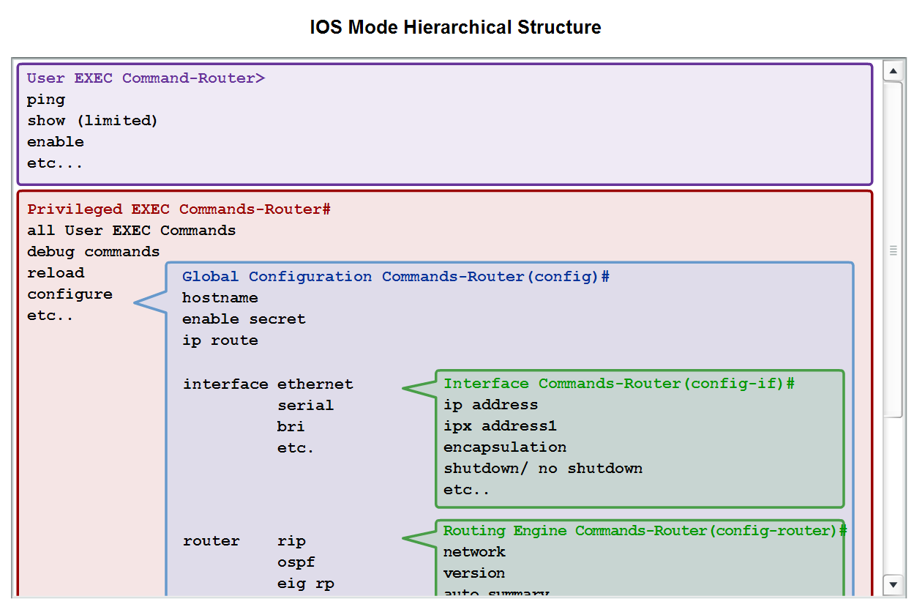
Formát príkazového riadku v IOS
Príkazy IOSu sú jedno- alebo viacslovné konštrukcie
Príkazy sú organizované do skupín, tzv. režimov alebo módov
Módy sú hierarchické, t.j. vnorené do seba

Slide 14
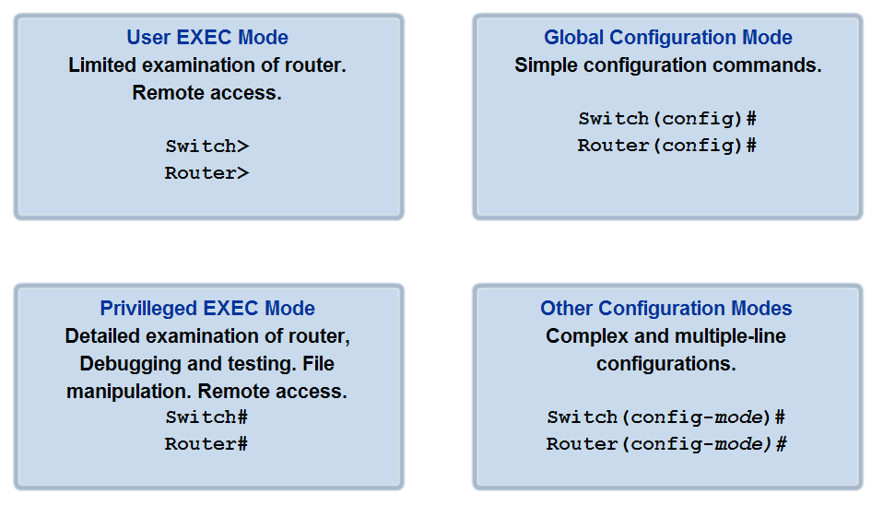
Najdôležitejšie módy príkazového riadku IOS
User EXEC Mode, tzv. používateľský režim
Prvý režim, v ktorom sa nachádzame, keď sa pripojíme k zariadeniu
Režim má obmedzené práva, sú dostupné len niektoré príkazy, nie je možné upravovať konfiguráciu, dokonca ani ju vidieť v úplnosti
Jedná sa o režim, v ktorom je možné získať základný prehľad o činnosti zariadenia, avšak nie je možné nijako do jeho činnosti zasiahnuť
Privileged EXEC Mode, tzv. privilegovaný režim
Režim, v ktorom sú dostupné všetky príkazy bez obmedzení
Slúži na účely údržby, kontroly stavu, ladenia problémov, prístup k citlivým dátam a súborom, reštart zariadenia, prístup k ďalším režimom

Slide 15
Najdôležitejšie módy príkazového riadku IOS
Globálny konfiguračný režim
Tzv. „editor“ konfigurácie
V tomto režime sa priamo upravuje konfigurácia zariadenia
V globálnom konfiguračnom režime je možné konfigurovať parametre, ktoré platia pre celé zariadenie, alebo prejsť do podrežimov týkajúcich sa rôznych súčastí zariadenia, prípadne rôznych jeho sieťových funkcií
Podrežimy globálneho konfiguračného režimu
Sieťové rozhrania (interface)
Manažmentové rozhrania (line)
Smerovacie protokoly (router)
Virtuálne LAN siete (vlan)
... a mnohé ďalšie

Slide 16
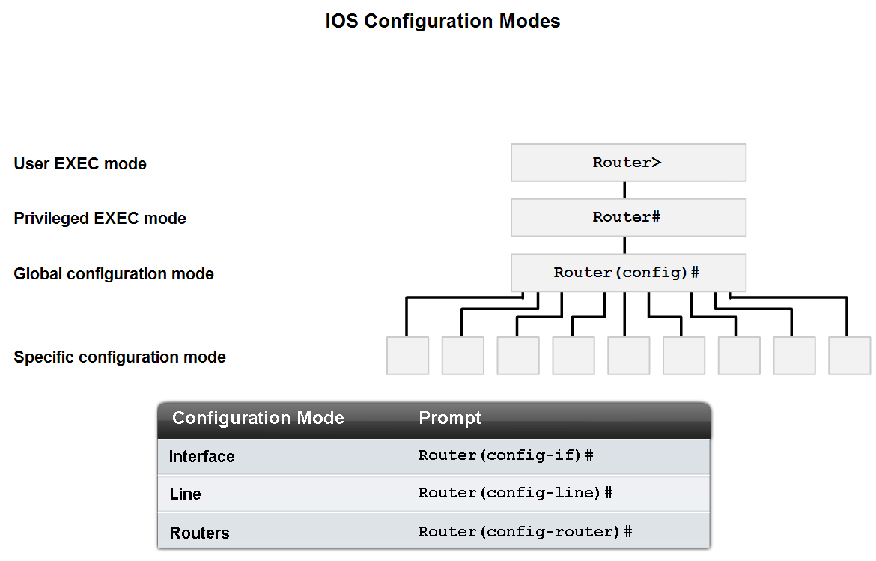
Najdôležitejšie módy príkazového riadku IOS
Typické poradie navštívených režimov pri konfigurácii zariadenia je
Používateľský režim
Privilegovaný režim
Globálny konfiguračný režim
Špecifický konfiguračný režim

Slide 17
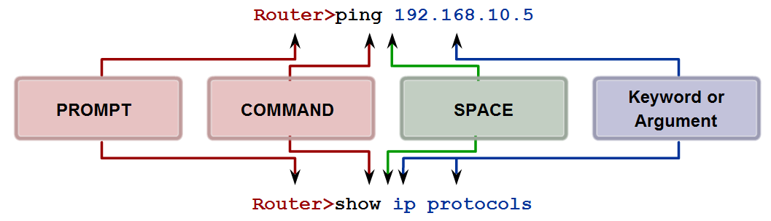
Štruktúra príkazového riadku a príkazov
Príkazový riadok IOSu má svoj vzhľad a štruktúru, jeho súčasti majú definovaný význam
Router : meno zariadenia
> : indikuje používateľský režim (privilegovaný používa znak #)
ping, show : príkaz
Ďalší text : kľúčové slová alebo argumenty príkazu oddelené medzerou

Slide 18
Nápoveda CLI
CLI obsahuje veľké množstvo príkazov
Zoznam príkazov, ktoré sú v momentálnom stave prípustné, je možné zobraziť zadaním znaku ?
Príkazy môžu byť viacslovné (viacargumentové)
Znak ? zadaný za príkazom zobrazí zoznam slov, ktorými môže príkaz pokračovať na mieste znaku ?
Router#?
Exec commands:
access-enable Create a temporary Access-List entry
access-profile Apply user-profile to interface
access-template Create a temporary Access-List entry
Router#configure ?
memory Configure from NV memory
network Configure from a TFTP network host
terminal Configure from the terminal
<cr>

Slide 19
Automatické dopĺňanie príkazov
Príkazy nie je potrebné písať celými slovami
Stačí napísať začiatočné písmená, ktorými slovo začína, a stlačiť <TAB>
Môže sa stať, že zadanými písmenami začína niekoľko príkazov – v takom prípade <TAB> nevie slovo doplniť
V takom prípade je opäť užitočné použiť znak ?
Ak sa znak ? napíše priamo bez medzery za slovo alebo jeho začiatok...
Zobrazí zoznam všetkých príkazov, ktoré začínajú danými písmenami
Router#conf<TAB>
Router#configure
Router#con<TAB>
Router#con
Router#con?
configure connect
Router#

Slide 20
Automatické dopĺňanie príkazov
IOS CLI dokonca ide tak ďaleko, že príkazy nie je ani potrebné písať a dopĺňať na úplné slová
Ak IOS vie na stlačenie klávesu <TAB> príkaz doplniť na úplný tvar, potom už vlastne vie, o aký príkaz ide aj bez doplnenia
Naučenie sa správnych „skratiek“ príkazov je vec praxe
Stačí preto zadávať len jednoznačné začiatky príkazov
Príklady:
enable ➔ ena
show running-config ➔ sh run
show startup-config ➔ sh start
configure terminal ➔ conf t
no shutdown ➔ no sh
copy running-config startup-config ➔ copy run start

Slide 21
Zadávanie a úprava príkazov v CLI
Po rozpísanom príkaze je možné pohybovať sa doľava a doprava kurzorovými šípkami
Vhodné pre opravu chýb
Bežne nefunguje kláves <Del>, namiesto neho treba použiť klávesovú kombináciu <Ctrl><D>
Kláves <Backspace> funguje normálne
Klávesy <Home> a <End> nefungujú, namiesto nich treba použiť kombinácie <Ctrl><A> a <Ctrl><E>
Kombinácia <Ctrl><R> alebo <Ctrl><L> prenesie rozpísaný príkaz na nový riadok
Príkaz je možné odoslať klávesom <Enter> nezávisle na tom, v ktorom mieste riadku sa nachádza kurzor
Nie je potrebné presunúť kurzor na koniec riadku
CLI si pamätá históriu príkazov zadaných od posledného prihlásenia sa k zariadeniu
Tieto príkazy je možné spätne vyvolať kurzorovými šípkami ↑ a ↓
Vyvolaný príkaz je možné bežným spôsobom upraviť, ak je to potrebné
Príkaz zadaný v konfigurácii je možné opätovne odstrániť zopakovaním toho istého príkazu s kľúčovým slovom no na začiatku riadka
Napr. no ip route 0.0.0.0 0.0.0.0 192.168.1.1

Slide 22
Postup pri základnej konfigurácii
Odporúčaný postup pre konfiguráciu smerovača
Nastavenie mena zariadenia
Zabezpečenie prístupu k smerovaču pomocou hesiel a výstražných hlásení pred nepovolaným vstupom
Konfigurácia sieťových rozhraní
Konfigurácia smerovania
Tento postup nie je záväzný, ale je osvedčený
Pri prístupe k editoru konfigurácie je najprv potrebné prejsť z používateľského režimu do privilegovaného príkazom enable a potom spustiť samotný globálny konfiguračný režim (ďalej označovaný skratkou GKR) príkazom configure terminal
Router>enable Router#configure terminal Enter configuration commands, one per line. End with CNTL/Z.
Router(config)#

Slide 23
Postup pri základnej konfigurácii
Konfiguračný režim je možné opustiť viacerými spôsobmi
Príkaz exit – presunie nás vždy o úroveň vyššie. V závislosti od aktuálnej polohy je možné, že ho bude potrebné použiť opakovanie
Príkaz end – okamžite ukončí konfiguračný režim
Klávesová kombinácia <Ctrl><Z> – ekvivalentné príkazu end
V konfiguračnom režime nie je možné priamo zadávať príkazy príkazového riadku, pretože ich bude smerovač chápať ako (neplatné) konfiguračné príkazy
Je ich však možné spustiť pomocou kľúčového slova do na začiatku riadka, napr. do show running-config

Slide 24
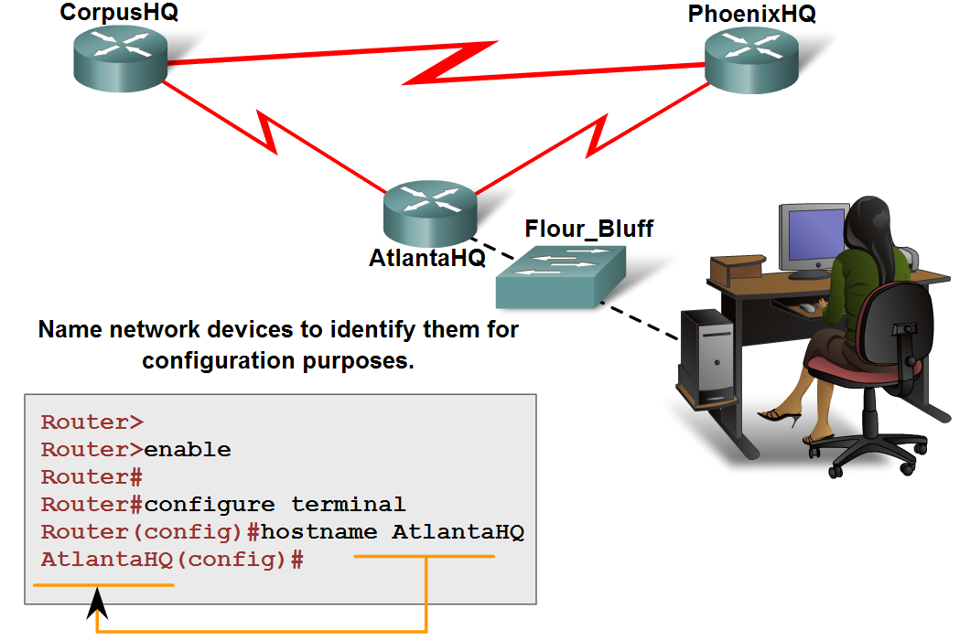
Nastavenie mena zariadenia
Aj keď sa meno zariadenia zdá byť len kozmetickou drobnosťou, opak je pravdou
Pri spravovaní viacerých zariadení je veľmi neprehľadné, ak sa všetky nazývajú „Router“
Pri overovaní protokolom CDP, ako sú zariadenia navzájom prepojené, budú susedné zariadenia zobrazené s ich menami
Meno zariadenia sa môže používať ako súčasť rôznych automatizovaných mechanizmov pri autentifikácii, rozlišovaní zariadení, atď.
Zariadenia majú mať unikátne mená
Meno sa nastavuje priamo v GKR príkazom hostname

Slide 25
Nastavenie hesiel pre prístup k zariadeniu
Pri prístupe k zariadeniu sme doposiaľ neboli vyzvaní na zadanie prístupového hesla
Prirodzene, zariadenie nemôžeme nechať takto nezabezpečené
Prístup k zariadeniu je možné ochrániť na dvoch úrovniach
Základný prístup k príkazovému riadku v používateľskom režime
Prechod z používateľského do privilegovaného režimu
Najjednoduchším spôsobom ochrany je použitie prístupového hesla (t.j. nie mena a hesla, len hesla)
Ochrana pomocou mena a hesla sa učí v CCNA3
K príkazovému riadku je možné prístup získať tromi cestami
Konzolou (line con 0)
AUX portom (line aux 0)
Cez Telnet alebo SSH protokolom (line vty 0 4)

Slide 26
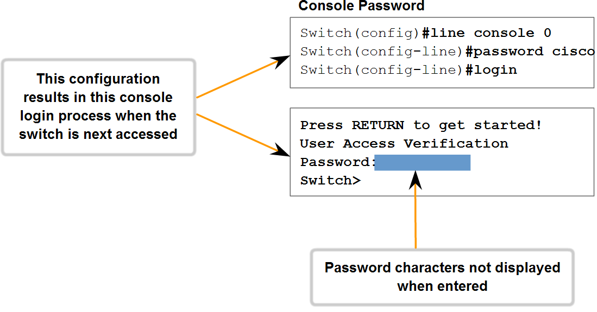
Nastavenie hesiel pre prístup k zariadeniu
Zabezpečenie prístupu k príkazovému riadku sa podľa toho, akým spôsobom sa k príkazovému riadku pripájame, nastavuje nezávisle v troch rôznych podrežimoch GKR
line con 0
line aux 0
line vty 0 4
Treba chrániť všetky, aj keď ich nebudeme využívať
Konfigurácia ochranného hesla sa realizuje v tomto podrežime dvomi príkazmi
password HESLO nastavuje heslo, ktoré bude zariadenie vyžadovať pri ďalšom prístupe k príkazovému riadku
Pozor – na konci príkazu nezadávať žiadnu medzeru, lebo sa stane súčasťou hesla – veľmi neintuitívna a častá chyba!
login aktivuje samotnú ochranu prístupu pomocou hesla
Bez tohto príkazu by heslo bolo prednastavené, ale nepožadovalo by sa

Slide 27
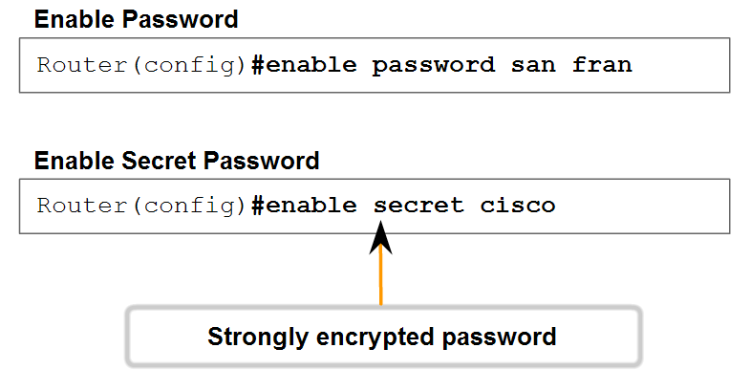
Nastavenie hesiel pre prechod do privilegovaného režimu
Prechod do privilegovaného režimu sa realizuje príkazom enable z príkazového riadku
Účelom je zabezpečiť použitie príkazu enable
Ochrana príkazu enable pomocou hesla sa konfiguruje priamo v GKR (nie na line)
Starší, menej bezpečný spôsob: enable password HESLO
Heslo bude v konfigurácii zašifrované vratnou a rozlomenou šifrou
Novší, bezpečnejší spôsob: enable secret HESLO
Heslo bude v konfigurácii uložené ako výsledok nevratnej hash operácie
Až na špeciálne výnimky, ktoré budú na správnom mieste zdôraznené, je potrebné používať enable secret
Nemá zmysel do konfigurácie písať oba príkazy, pretože vtedy má enable secret prednosť

Slide 28
Ochrana hesiel v konfigurácii
Okrem príkazu enable secret budú všetky ostatné heslá v konfigurácii uložené ako plaintext, t.j. viditeľné kedykoľvek pri jej zobrazení
Ochranu týchto hesiel je možné dodatočne aktivovať v GKR príkazom service password-encryption
Od tohto momentu všetky existujúce i v budúcnosti zadané heslá v konfigurácii budú zašifrované (slabou) vratnou šifrou
Príkazu enable secret sa táto ochrana netýka, má vlastnú
Zrušenie príkazu ponechá existujúce heslá zašifrované
Pred príkazom: Po príkaze:
line con 0
password TajneHeslo
login
line aux 0
password TajneHeslo
login
line vty 0 4
password TajneHeslo
login
line con 0
password 7 09784F0317003F1718000B
login
line aux 0
password 7 053F07052F49660C0A0918
login
line vty 0 4
password 7 073B2046400C3100041E04
login

Slide 29
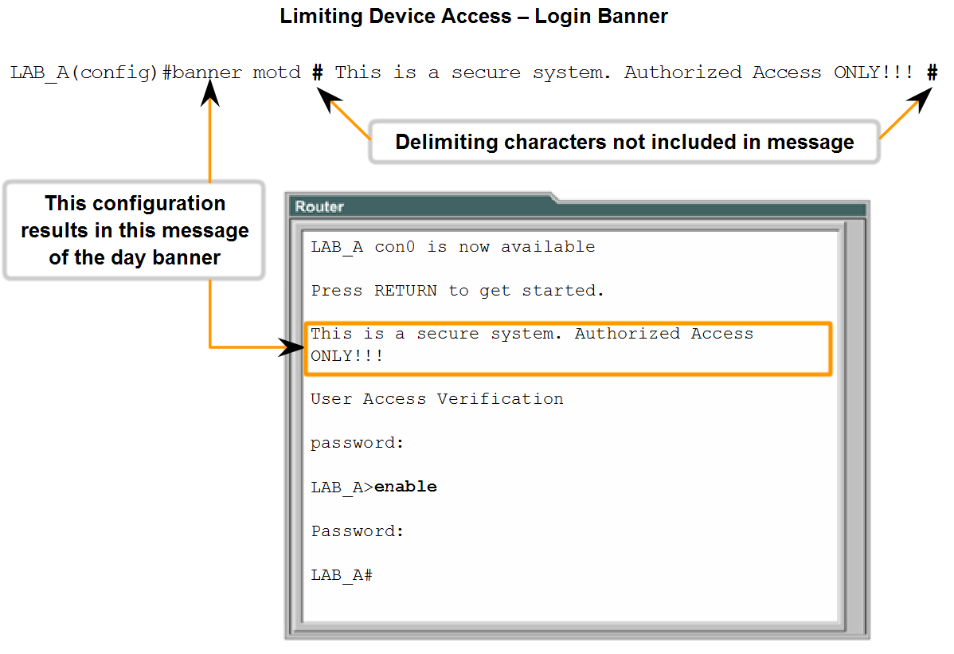
Nastavenie výstražných hlásení
Účelom výstražných hlásení je upozorniť nepovolané osoby pred pokusmi o neoprávnený vstup na zariadenie
Môže byť rozhodujúce v právnych sporoch pri bezpečnostných incidentoch
Hlásenie sa konfiguruje v GKR príkazmi banner
banner login
Zobrazí sa pred výzvou na zadanie prístupového hesla
banner motd
Zobrazí sa pred výzvou na zadanie hesla a nad textom banner login, ak je nastavený
banner exec
Zobrazí sa po prihláseni

Slide 30
Nastavenie výstražných hlásení
Syntax príkazu je banner druh DELIM Text správy DELIM
druh: motd, login alebo exec
DELIM: jednopísmenový znak, ktorý ohraničuje začiatok a koniec správy, nesmie sa vyskytnúť nikde inde v správe, napr. #
Text správy: správa, môže obsahovať ľubovoľný počet riadkov

Slide 31
Konfigurácia sieťových rozhraní
Sieťové rozhrania na smerovačoch majú označenie slovom a číslom
Slovo označuje hardvérový typ rozhrania
Serial – sériové rozhranie
Ethernet – ethernetové rozhranie s rýchlosťou 10 Mbps
FastEthernet – ethernetové rozhranie s rýchlosťou 10/100 Mbps
BRI – ISDN rozhranie 2B+D
Číslo označuje jeho polohu v smerovači, na nových smerovačoch má tvar X/Y/Z
X: slot – číslo zásuvnej dosky, ak je smerovač modulárny
Y: subslot – číslo modulu v zásuvnej doske
Z: port – konkrétne rozhranie na module v danom slote/subslote
Celé meno rozhrania je teda napríklad Serial0/0/1 alebo BRI0/0/0

Slide 32
Konfigurácia sieťových rozhraní
Niektoré rozhrania (najmä vstavané) a na starších smerovačoch všetky rozhrania môžu mať číselné označenie kratšie
Iba Y/Z alebo iba Z (vždy čítať sprava doľava)
Napríklad FastEthernet0/0 alebo Serial0
Meno rozhrania nie je potrebné písať celé
Serial0/0/1 = s0/0/1
FastEthernet0/0 = f0/0
Konfigurácia každého sieťového rozhrania má obsahovať tieto príkazy
Slovný pomocný popis (description)
IP adresu (ip address)
Aktiváciu rozhrania (no shutdown)
Pri niektorých rozhraniach bude potrebné uviesť aj dodatočné príkazy

Slide 33
Konfigurácia ethernetových rozhraní
Do konfiguračného podrežimu pre nastavenie konkrétneho rozhrania sa vstupuje príkazom interface meno číslo
V konfigurácii rozhrania teraz uvedieme všetky informácie podľa príkazov na predchádzajúcej strane
Router(config)#interface fa0/1
Router(config-if)#
Router(config-if)#description LAN1
Router(config-if)#ip address 172.16.255.1 255.255.255.128
Router(config-if)#no shutdown
Router(config-if)#exit
Router(config)#

Slide 34
Vsuvka k synchrónnym sériovým rozhraniam
Sériové rozhrania prenášajú v každom momente len 1 bit jedným smerom
Synchrónne sériové rozhrania sú podľa svojho zapojenia dvoch rôznych druhov
Data Circuit-terminating Equipment (DCE) – rozhranie zariadenia, ktoré prispôsobuje dáta na prenos po WAN médiu (modem)
DCE je zároveň zodpovedné za generovanie hodinového taktu. Pri každom „tiknutí hodín“ sa rozhraním prenesie 1 bit informácie. Tento hodinový signál je práve vlastnosť synchrónnych rozhraní. Rýchlosť hodinového taktu preto bezprostredne súvisí s prenosovou rýchlosťou rozhrania.
Data Terminal Equipment (DTE) – rozhranie zariadenia, ktoré dáta generuje alebo spracúva (PC, smerovač)
DTE sa pasívne prispôsobuje hodinovému taktu
DTE a DCE rozhrania sú vždy priamo prepojené navzájom
Typicky: smerovač a modem

Slide 35
Vsuvka k synchrónnym sériovým rozhraniam
Konfigurácia sériových rozhraní v laboratóriu
Za realistických okolností by dva smerovače mali cez sériové rozhrania byť prepojené spôsobom
SMEROVAČ_{DTE} – _{DCE}MODEM – MODEM_{DCE} – _{DTE}SMEROVAČ
My budeme smerovače prepájať priamo, no DTE/DCE logika musí byť zachovaná
Zapojenie samotného kábla určuje, kto bude DCE a kto DTE
Rozhranie, do ktorého je zapojený DCE kábel, musí byť zodpovedné za generovanie hodinového taktu
Keďže káble v laboratóriu nie sú viditeľne odlíšené ako DCE a DTE, odporúčame konfigurovať všetky sériové rozhrania, ako keby boli DCE (ak sú DTE, smerovač bude príkazy potrebné pre DCE koniec ignorovať)

Slide 36
Konfigurácia sériových sieťových rozhraní
Konfigurácia sériových rozhraní je podobná LAN rozhraniam
Nové príkazy
bandwidth stanovuje konštantu v Kbps, ktorá pre vnútorné výpočty smerovača reprezentuje prenosovú rýchlosť rozhrania. Tento príkaz nemá nijaký vplyv na to, akú skutočnú prenosovú rýchlosť toto rozhranie má, slúži výlučne pre potreby výpočtov. Príkaz sa nezvykne uvádzať na ethernetových rozhraniach, pretože na nich je jeho hodnota automaticky určená podľa dojednanej pracovnej rýchlosti rozhrania. Na sériových rozhraniach automatické dojednanie rýchlosti neexistuje, preto je ho potrebné uvádzať
clock rate na DCE rozhraní stanovuje rýchlosť v bps
Konfigurácia DTE neobsahuje clock rate (nie je však chybou zadať ho)
Router(config)#interface s0/0/0
Router(config-if)#description Spoj na router Remus
Router(config-if)#bandwidth 128 Router(config-if)#clock rate 128000
Router(config-if)#ip address 172.16.255.193 255.255.255.252
Router(config-if)#no shutdown
Router(config)#

Slide 37
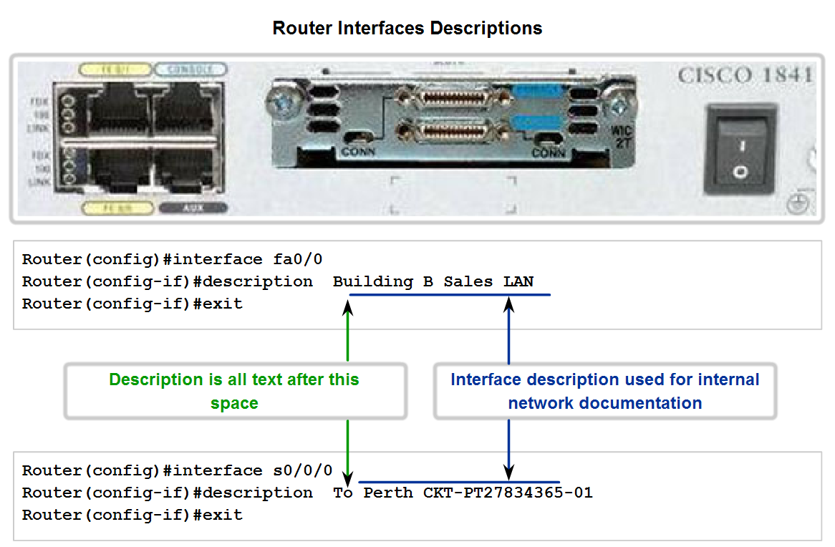
Poznámka k popisom rozhraní
Popisy rozhraní sú zdanlivo kozmetickou zbytočnosťou, avšak sú veľmi nápomocné
Umožňujú k rozhraniu priložiť informácie, ktoré priamo z jeho konfigurácie nevyplývajú, napr. kam rozhranie vedie, cez akého operátora, cez aký okruh, kontaktné informácie pri technickej poruche, atď.
Dovoľujú ľahšie sa zorientovať v zariadení, ktoré je neznáme alebo ktoré sme konfigurovali dávnejšie
Do popisov rozhraní sa nemajú dávať údaje, ktoré sú zrejmé z inej konfigurácie (napr. komentáre IP adries apod.)

Slide 38
Zhrnutie konfigurácie
Router>enable
Router#configure terminal
Enter configuration commands, one per line. End with CNTL/Z.
Router(config)#hostname R1
R1(config)#service password-encryption
R1(config)#no ip domain-loookup
R1(config)#line con 0
R1(config-line)#password TajneHeslo
R1(config-line)#login
R1(config-line)#exit
R1(config)#line aux 0
R1(config-line)#password TajneHeslo
R1(config-line)#login
R1(config-line)#exit
R1(config)#line vty 0 4
R1(config-line)#password TajneHeslo
R1(config-line)#login
R1(config-line)#exit
R1(config)#enable secret VelmiTajneHeslo
R1(config)#banner login #
Enter TEXT message. End with the character '#'.
Go away!
#
R1(config)#int fa0/0
R1(config-if)#description => LAN Network <=
R1(config-if)#ip address 192.0.2.1 255.255.255.0
R1(config-if)#no shutdown
R1(config-if)#int s0/0/0
R1(config-if)#description => Internet <=
R1(config-if)#clock rate 512000 ! Potrebné len pre DCE rozhranie, v bps
R1(config-if)#bandwidth 512 ! Potrebné na každom sériovom rozhraní, v Kbps
R1(config-if)#ip address 223.255.255.1 255.255.255.252
R1(config-if)#no shutdown

Slide 39
Diagnostika rozhraní
Na diagnostiku rozhraní existuje v privilegovanom príkazovom režime okrem zobrazenia bežiacej konfigurácie množstvo príkazov
Každý z nich poskytuje rôzne informácie o nastaveniach a vlastnostiach rozhraní
Príkaz show protocols
Informuje o zariadeniach, ich stave a adresách/maskách
Príkaz show ip interface brief
Poskytuje podobný výpis v inom formáte a bez informácie o maske
Router#show protocols
Global values:
Internet Protocol routing is enabled
FastEthernet0/1 is up, line protocol is up
Internet address is 172.16.255.1/25
Serial0/0/0 is up, line protocol is up
Internet address is 172.16.255.193/30
Romulus#show ip interface brief
Interface IP-Address OK? Method Status Protocol
FastEthernet0/1 172.16.255.1 YES manual up up
Serial0/0/0 172.16.255.193 YES manual up up

Slide 40
Diagnostika rozhraní
Príkaz show interfaces
Poskytuje rôzne nízkoúrovňové informácie o rozhraniach
Romulus#show interfaces
FastEthernet0/1 is up, line protocol is up
Hardware is AmdFE, address is cc18.0270.0000 (bia cc18.0270.0000)
Description: LAN1
Internet address is 172.16.255.1/25
MTU 1500 bytes, BW 100000 Kbit, DLY 100 usec,
reliability 255/255, txload 1/255, rxload 1/255
Encapsulation ARPA, loopback not set
Keepalive set (10 sec)
Full-duplex, 100Mb/s, 100BaseTX/FX
ARP type: ARPA, ARP Timeout 04:00:00
Last input never, output 00:00:03, output hang never
Last clearing of "show interface" counters never
Input queue: 0/75/0/0 (size/max/drops/flushes); Total output drops: 0
Queueing strategy: fifo
Output queue: 0/40 (size/max)
5 minute input rate 0 bits/sec, 0 packets/sec
5 minute output rate 0 bits/sec, 0 packets/sec

Slide 41
Diagnostika rozhraní
Samozrejme, kontrolu nastavenia rozhraní môžeme realizovať aj zobrazením konfigurácie
Pri rozsiahlej konfigurácii je však predieranie sa dlhým výpisom nepraktické
Je možné nechať si zobraziť len výpis konfiguračného odstavca pre zvolené rozhranie príkazom show run int MENO ČÍSLO
Romulus#show run int s0/0/0
Building configuration...
Current configuration : 162 bytes
!
interface Serial0/0/0
description Spoj na router Remus
bandwidth 128
ip address 172.16.255.193 255.255.255.252
serial restart-delay 0
clock rate 128000
end

Slide 42
Stavy rozhraní
Romulus#show ip interface brief
Interface IP-Address OK? Method Status Protocol
FastEthernet0/0 unassigned YES unset administratively down down
FastEthernet0/1 172.16.255.1 YES manual up up
Serial0/0/0 172.16.255.193 YES manual down down
Serial0/0/1 172.16.255.17 YES manual up down
Stavy rozhraní sú v IOSe reprezentované ako dvojica „Status“ a „Protocol“
Status označuje stav rozhrania na fyzickej vrstve
Administratively down: rozhranie je vypnuté príkazom shutdown
Down: rozhranie je zapnuté príkazom no shutdown, avšak nemá elektrickú konektivitu s proťajším zariadením
Nezapojený alebo prerušený kábel
Proťajšie zariadenie nie je zapnuté
Sieťové rozhranie proťajšieho zariadenia nie je zapnuté
Up: rozhranie je zapnuté príkazom no shutdown a má elektrickú konektivitu s proťajším zariadením

Slide 43
Stavy rozhraní
Romulus#show ip interface brief
Interface IP-Address OK? Method Status Protocol
FastEthernet0/0 unassigned YES unset administratively down down
FastEthernet0/1 172.16.255.1 YES manual up up
Serial0/0/0 172.16.255.193 YES manual down down
Serial0/0/1 172.16.255.17 YES manual up down
Protocol označuje stav na linkovej vrstve
Down: rozhranie nepočuje alebo nerozpoznáva prijímané rámce
Fyzický stav nie je „up“
Nekompatibilný formát rámca (rozličná enkapsulácia)
Chýbajúci príkaz clock rate na DCE zariadení pri sériových rozhraniach
Pri použití linkového protokolu PPP neúspešná autentifikácia
Pri Ethernet rozhraniach odpojený kábel
Up: rozhranie prijíma rámce a rozumie im
Jediné možné kombinácie stavov Status/Protocol sú
Administratively down / Down
Down / Down
Up / Down
Up / Up – toto je jediný stav, v ktorom je rozhranie považované za funkčné

Slide 44
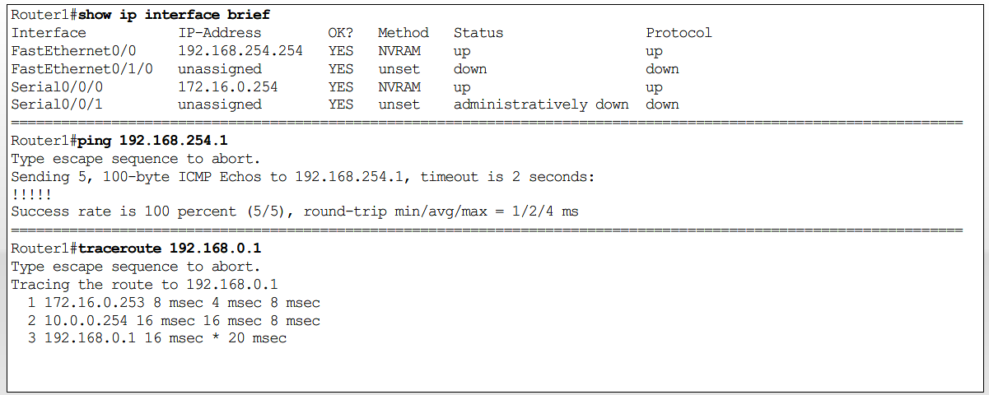
Test konektivity
Konektivitu smerovača je možné overiť klasickými príkazmi ping a traceroute
Príkaz ping zobrazuje úspech znakom!, neúspech znakom.
Príkaz traceroute zobrazuje úspech údajom o čase, neúspech znakom *
Pretože tieto príkazy sa snažia používať DNS, ktoré obvykle nebýva k dispozícii, čím vznikajú nepríjemné prestoje, odporúča sa v GKR zadať príkaz no ip domain-lookup
Beh príkazov sa zastavuje kombináciou <Ctrl><^> = <Ctrl><Shift><6>

Slide 45
Uloženie hotovej konfigurácie do NVRAM
Konfigurácia zariadenia, ktorú sme upravovali, je running-config
Uložená len v RAM, po reštarte alebo vypnutí zariadenia zaniká
Základom je uloženie bežiacej konfigurácie do startup-config, ktorá sa načíta pri ďalších reštartoch zariadenia z NVRAM
Príkaz je copy running-config startup-config
Ekvivalentné príkazy: copy run start, write, wr
Obsah uloženej konfigurácie je možné zobraziť príkazom show startup-config
Uloženú konfiguráciu je možné zmazať príkazom erase startup-config alebo write erase
R1#copy running-config startup-config
Destination filename [startup-config]?
Building configuration...
[OK]
R1#

Slide 46
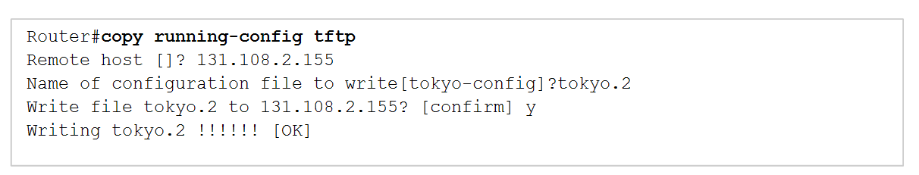
Zálohovanie hotovej konfigurácie na TFTP server
Alternatívnou možnosťou je zálohovanie konfigurácie na sieťový server pomocou vhodného protokolu, napr. TFTP
Používa sa príkaz copy running-config tftp

Slide 47
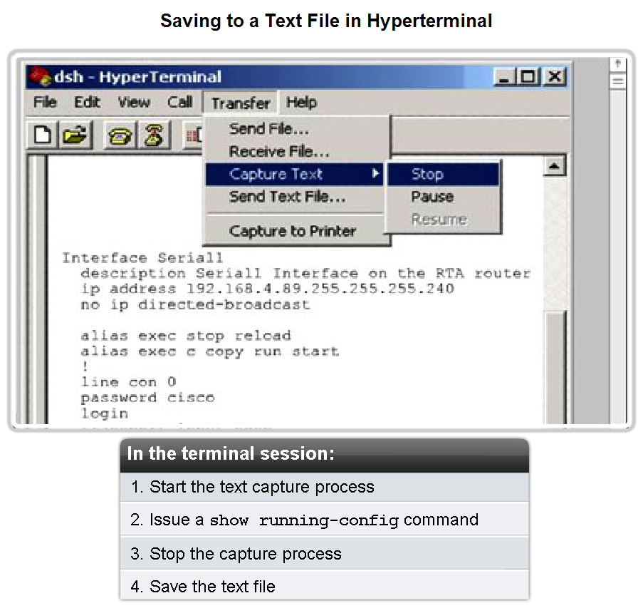
Zálohovanie konfigurácie na lokálny disk pomocou funkcie HyperTerminal Capture Text
Program HyperTerminal dokáže ukladať všetok text, ktorý sa vypíše v okne, do textového súboru pomocou funkcie Capture Text
Na smerovači je vhodné zadať najprv príkaz terminal length 0
Tento príkaz vypne stránkovanie, aby výpis nebol prerušovaný výzvami --More--
Po zachytení výpisu príkazu sh run nastavíme pôvodnú veľkosť terminálu na 24 riadkov: terminal length 24

Slide 48
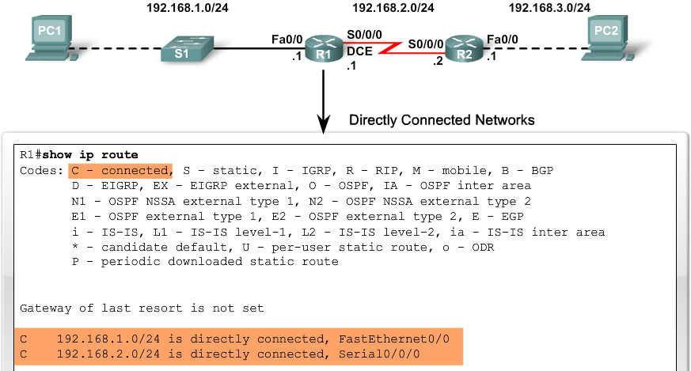
Východzí obsah smerovacej tabuľky
Akonáhle má rozhranie smerovača nakonfigurovanú IP adresu a je v stave up/up, do smerovacej tabuľky pribudne informácia o tejto priamo pripojenej sieti
Ak rozhranie nie je v stave up/up, nie je považované za funkčné rozhranie a do smerovacej tabuľky nebude pridané
Vo výpise smerovacej tabuľky príkazom show ip route sú priamo pripojené siete označené symbolom C
Smerovač teda pozná svoje priamo pripojené a funkčné siete okamžite
O sieťach, ktoré nie sú priamo pripojené, sa smerovač musí naučiť

Slide 49
Ako sa smerovač učí o vzdialených sieťach?
Ak smerovač nepozná istú sieť, nevie do nej doručovať pakety
Pakety idúce do neznámych cieľových sietí smerovač zahodí
Každý smerovač preto musí poznať všetky siete, inak im nedokáže sprostredkovať sieťovú komunikáciu
Do smerovacej tabuľky sa informácie o sieťach dostávajú v zásade trojakým spôsobom
Priamo pripojené siete na up/up rozhraniach
Staticky definované vzdialené siete
Automagicky (☺) naučené vzdialené siete pomocou tzv. dynamických smerovacích protokolov (RIP, EIGRP, OSPF, IS-IS, BGP)
Dynamické smerovacie protokoly
Ich úlohou je objaviť cieľové siete, nájsť najkratšie cesty do nich z každého smerovača a udržiavať tieto informácie stále aktuálne
Otázka „dĺžky“ cesty je vec rôznych parametrov: počet hopov, rýchlosť trasy, aktuálna záťaž, spoľahlivosť, oneskorenie, cena, ...
Dĺžku cesty alebo parameter, z ktorého sa vypočítava, voláme metrika

Slide 50
Rozkladanie záťaže
Ak smerovač pozná do toho istého cieľa viacero ciest, môže ich využiť všetky a rozložiť tak záťaž medzi niekoľko trás
Poznáme dva základné druhy rozkladania záťaže
Equal-Cost Load Balancing
Hovoríme o ňom vtedy, ak všetky cesty do toho istého cieľa majú rovnakú metriku
Záťaž sa zvykne medzi jednotlivé cesty rozdeľovať rovnomerne
Tento systém umožňujú všetky smerovacie protokoly i statické smerovanie
Unequal-Cost Load Balancing
Hovoríme o ňom vtedy, ak rôzne cesty do toho istého cieľa majú rôzne metriky
Záťaž sa zvykne medzi jednotlivé cesty rozdeľovať v opačnom pomere k ich metrikám (koľkokrát horšia metrika, toľkokrát menej dát)
Tento systém smerovania v súčasnosti podporuje iba protokol EIGRP

Slide 51
Charakteristiky smerovania v IP sieťach
Smerovanie v IP sieťach má niekoľko osobitných vlastností, na ktoré je potrebné stále pamätať
Fakt 1: Každý smerovač sa rozhoduje sám za seba, riadiac sa výlučne informáciami z vlastnej smerovacej tabuľky
Fakt 2: To, že jeden smerovač má vo svojej smerovacej tabuľke isté informácie, neznamená, že aj ostatné smerovače majú tie isté informácie
Fakt 3: Informácia o ceste zo siete X do siete Y, ktorú smerovače poznajú, nehovorí nič o spätnej trase zo siete Y do siete X
Dôsledky:
Každý smerovač musí poznať všetky siete, inak nebude zaručená plná konektivita (odkiaľkoľvek kamkoľvek)
Neúspech v komunikácii môže byť spôsobený zlou/chýbajúcou trasou do cieľovej siete, ale aj chýbajúcou/zlou trasou späť k odosielateľovi (t.j. stratiť sa môže nielen žiadosť, ale aj odpoveď)

Slide 52
Vďaka za pozornosť!
Ing. Peter Palúch, PhD.
Peter.Paluch@fri.uniza.sk
KIS FRI ŽU

